Slide 1
Genel Dergi Editörlüğü Sorunları ve Bilimsel Etik İlkeleri

Slide 2
Editörlükte zorluklar
Gelen makale sayısı
Makalelerin kalite düşüklüğü
Değerlendirmede zorluk
  Hakem yetersizliği
Etik sorunlar
Genel işleyiş ile ilgili sorunlar
  Yazılım ve bilişim

Slide 3
Genel Dergi Editörlüğü Sorunları
Gelen makale sayısı x >10
Makalelerin kalite düşüklüğü x >10
Değerlendirmede zorluk x >10
  Hakem yetersizliği
  Konu editörü yetersizliği
Etik sorunlar

Slide 4
Çözüm önerileri
Gelen makale sayısı ve makalelerin kalite düşüklüğü nedeniyle editöryal ön değerlendirme
Bu yöntem ile konu uzmanı hakem yetersizliği %80 aşılabilir
Ancak iyi bir çalışma ekibi
  Prof Dr Murat Kekilli
  Muhammet Nuri Katkat
  Her konuda ön değerlendirme için editöryal A takımı

Slide 5
Etik nedir
Etik sözcüğü Yunanca "kişilik, karakter" anlamına gelen "ethos" sözcüğünden türemiştir.
Etik (ahlak), doğru davranışlarda bulunmak, iyi bir insan olmak ve insani değerler hakkında düşünme pratiğidir.
Genel olarak; yarar, iyi, kötü, doğru ve yanlış gibi kavramları inceleyen, bireysel ve grupsal davranış ilişkilerinde neyin iyi neyin kötü olduğunu belirleyen ahlaki ilkeler, değerler ve standartlar sistemine etik denir

Slide 6
Bilimsel Araştırmalarda Etik
Nürnberg duruşmaları sırasında ortaya çıkan görevi kötüye kullanmaya bir tepki olarak, 1947’de Paris’te kurulmuş olan Dünya Tabipler Birliği, 1964 yılında Finlandiya’nın Helsinki kentinde araştırma etiğine dair Helsinki Bildirgesi adında bir bildiri kabul etmiştir.
Bu bildirge, tanımlanabilir beşeri materyal ve veriler üzerine araştırmalar da dâhil olmak üzere, insan denekleri üzerinde tıbbi araştırmaların yürütülmesi için etik ilkeleri ortaya koymaktadır.
Bildirgenin ardındaki temel ilke, tüm araştırmalar için, bireysel araştırma konusunun refahının tüm diğer çıkarlara göre öncelikli olması gerektiğidir.
Bildirgede, tıbbi araştırmaların yürütülmesine yönelik temel ilkeler ve tıbbi bakımla birleştirilmiş tıbbi araştırmalar için ek ilkeler yer almaktadır

Slide 7
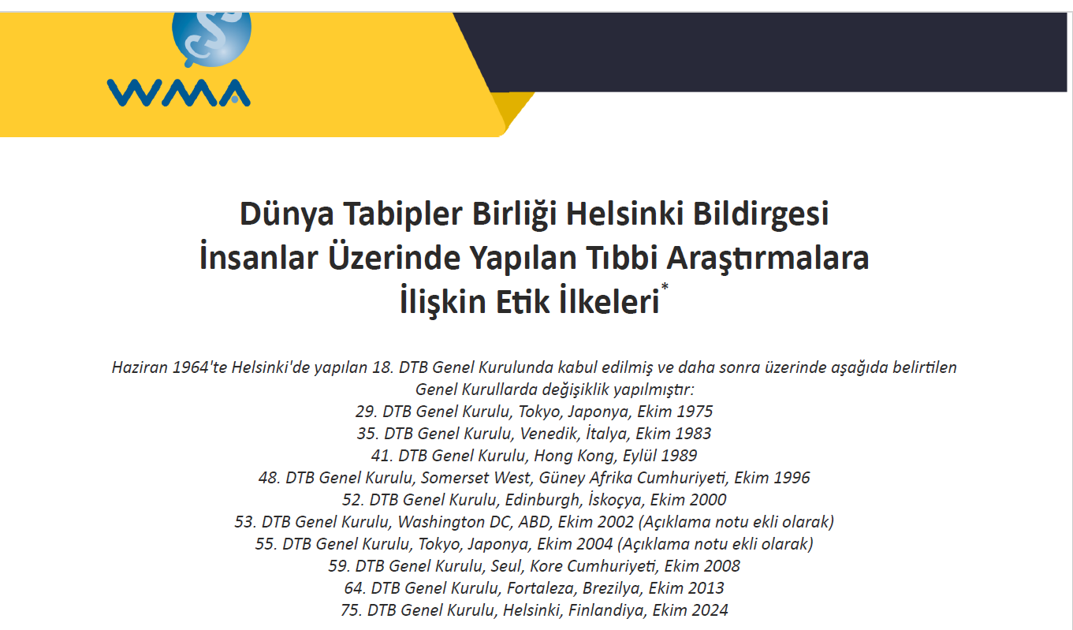

Slide 8
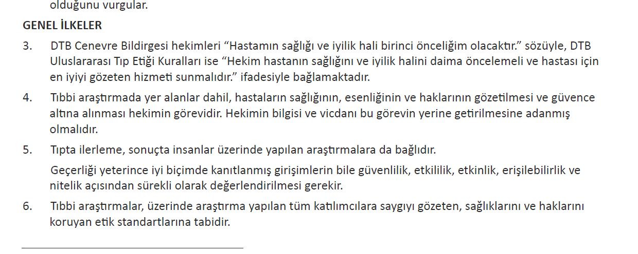

Slide 9
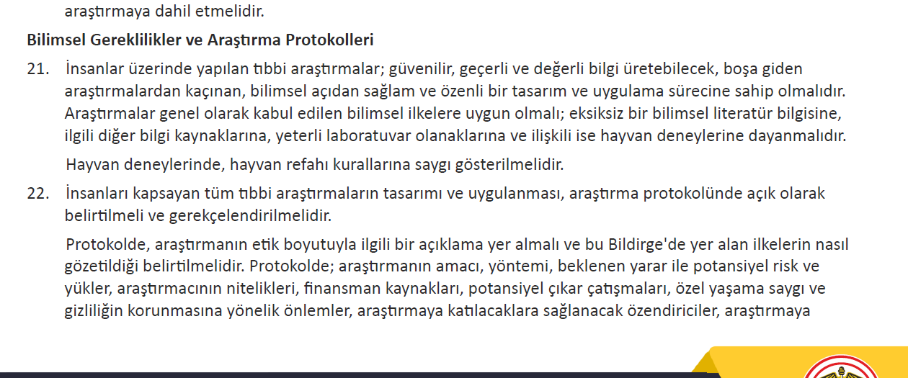

Slide 10
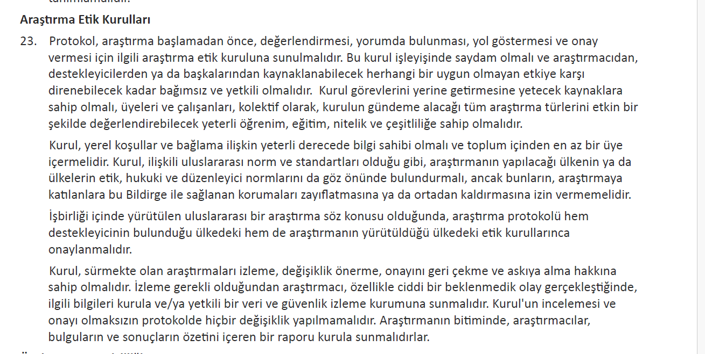

Slide 11
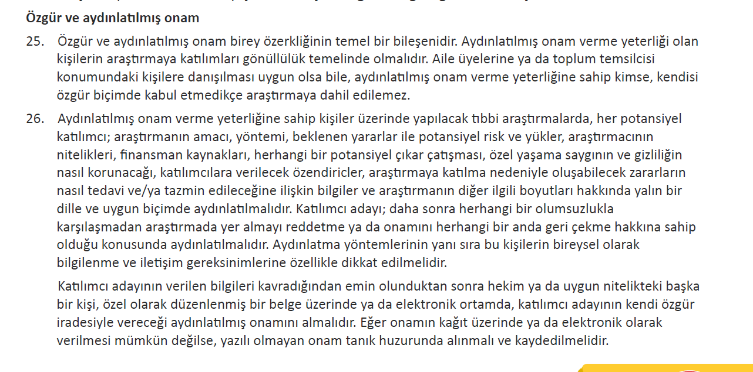

Slide 12
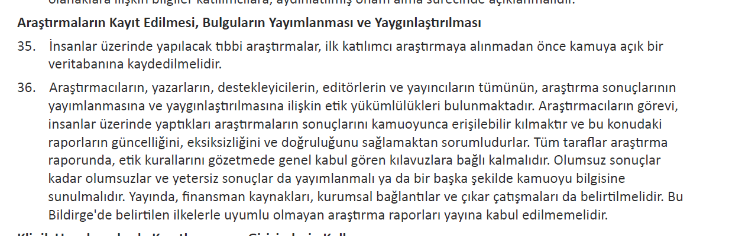

Slide 13
Araştırmalardaki etik olmayan uygulamalar
Araştırmayı planlarken ve yürütürken veya verileri yorumlarken etik olmayan uygulamalar
Araştırma raporunu veya araştırma makalesini yayınlarken etik olmayan uygulamalar
AKADEMİK ATAMA ve YÜKSELME SIRASINDA YAPILANLAR

Slide 14
Yayın etiği
Bilimsel çalışmaların yayınlanmasında yer alan bireylerin davranışlarına rehberlik eden, araştırmanın bütünlüğünü, kalitesini ve şeffaflığını sağlayan ilke ve standartlar kümesi
Bu etik, yazarlar, hakemler ve editörler için geçerlidir.
Temel ilkeleri:
Dürüstlük: Yapılan araştırma ve elde edilen sonuçlar hakkında doğru olmak.
Şeffaflık: Bulguların bağımsız olarak doğrulanabilmesi veya çoğaltılabilmesi için yöntemleri ve verileri açıkça ifşa etmek.

Slide 15
Etik dışı davranış örnekleri
Uydurmacılık (fabrication)
Yanıltmacılık (falsification)
Çifte yayın (duplication)
Bölerek yayınlama (slicing, salamizasyon)
İntihal / aşırma (plagiarism)
Sözde (armağan) yazarlık
Yazar saklama
Gönüllü katılım ilkesinin çiğnenmesi
Aydınlatılmış onam almama
Gizlilik ilkesinin çiğnenmesi

Slide 16
Yayınlarda etik
Hesap verebilirlik:
  Çalışmaları ve bunun üzerindeki etkisi için sorumluluk alan yazarlar, bilimsel topluluk ve toplum.
Adalet:
  Alıntılar ve teşekkürler yoluyla uygun atıf yapmak ve cinsiyet, cinsel yönelim, dini veya politik inançlar, etnik veya coğrafi kökene dayalı ayrımcılıktan kaçınmak.
Gizlilik:
  İnceleme sürecinde hakemlerin ve yazarların gizliliğine saygı duymak.
Objektiflik:
  Araştırmayı, yazar(lar)a veya bağlantılarına karşı önyargılı olmadan kendi esaslarına göre değerlendirmek.
Raporlamada bütünlük:
  Araştırma bulgularının uydurma, tahrif veya uygunsuz veri manipülasyonu olmadan doğru bir şekilde raporlanmasını sağlamak.

Slide 17
Yayın Etik İhlalinden Nasıl Kaçınılır
Etik Yönergeleri Anlayın: Alanınızla ilgili dergiler, yayıncılar ve profesyonel kuruluşlar tarafından sağlanan etik yönergeleri bilin. Neyin suistimal oluşturduğunu anlamak (intihal, uydurma, sahtecilik gibi) bundan kaçınmanın ilk adımıdır.
Titiz Kayıt Tutun: Verilerin, metodolojilerin ve analizlerin ayrıntılı kayıtlarını tutun. Bu sadece çalışmanızın şeffaflığını ve tekrarlanabilirliğini desteklemekle kalmaz, aynı zamanda sorgulanırsa araştırmanızın bütünlüğünü savunmanıza da yardımcı olur.
İntihal Tespit Araçlarını Kullanın: Göndermeden önce, makalenizin orijinalliğini sağlamak için intihal tespit yazılımlarını kullanın. Bu, mevcut literatürün uygun şekilde alıntılanması ve yeniden ifade edilmesinin kontrol edilmesini içerir.

Slide 18
• ArticleChecker: www.articlechecker.com
• CopyCatch: www.copycatchgold.com
• CopyCatch Gold http://copycatch.freeserve.co.uk
• CatchItFirst: http://www.catchitfirst.com
• CodeMatch (incorporated in CodeSuite): www.ZeidmanConsulting.com CodeSuite.htm
• Copyscape: www.copyscape.com
• EVE Essay Verification Engine http://canexus.com/eve/
• Glatt Plagiarism Sevices http://www.plagiarism.com
• Learning Center http://www.plagiarism.org
• iThenticate: http://www.ithenticate.comJplag: www.jplag.de
• MyDropBox: www.mydropbox.com
• Plagiarism.com: www.plagiarism.com
• TurnItIn: www.turnitin.com
• WCopyFind: http://plagiarism.phsy.virginia.edu
• Word CHECK http://wordchecksystem.com

Slide 19
4-Ortak Yazar Anlaşması Sağlayın: Listelenen tüm ortak yazarların araştırmaya önemli ölçüde katkıda bulunduğundan ve makalenin son sürümüyle uyumlu olduğundan emin olun. Yazarlık konusundaki anlaşmazlıkları önlemek için rol ve katkılarını açıkça tanımlayın.

Slide 20
5-Orijinal Araştırmayı Bildirin: Yinelenen gönderimlerden veya salam dilimlemeden kaçının (önemli bir araştırma parçasını birkaç küçük makaleye ayırma). Çalışmanız önceki bulguları genişletiyorsa, önemli bir yeni katkı sağladığından ve tamamen referans verildiğinden emin olun.
6-Sorumlu Veri Yönetimi Uygulaması: Hipotezlere uyacak şekilde verileri manipüle etmekten veya özenle seçmekten kaçının. Araştırma hikayesinin bir parçası olan olumsuz sonuçlar da dahil olmak üzere verileri ve sonuçları doğru bir şekilde sunun.

Slide 21
Türkiye’de yayın etik kurulları
YÖK
  Disiplin ve Etik Yönetmeliği
Üniversitelerarası kurul
  Doçentlik Sınavı Etik Kurulu
TÜBİTAK
  Araştırma ve Yayın Etiği Kurulu (AYEK)
TÜBA
  Bilimsel Araştırmalar Etik Kurulu

Slide 22
Yükseköğretim Kurumları Bilimsel Araştırma ve Yayın Etiği Yönergesi

Slide 23
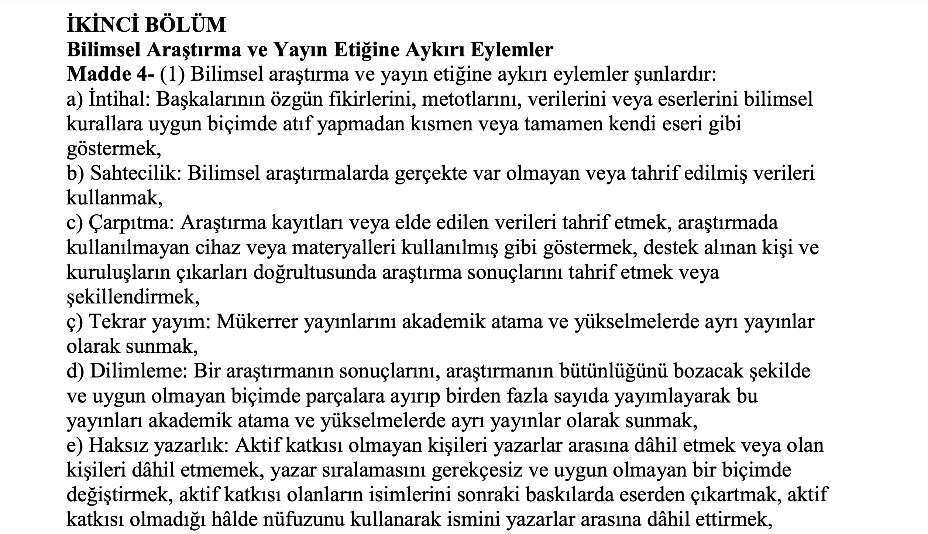

Slide 24
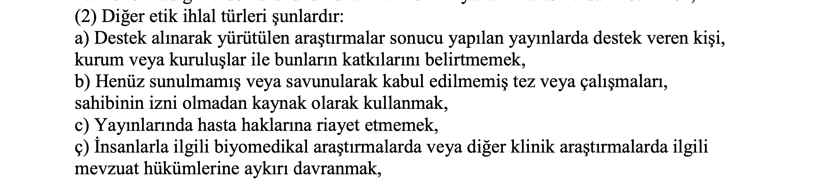

Slide 25
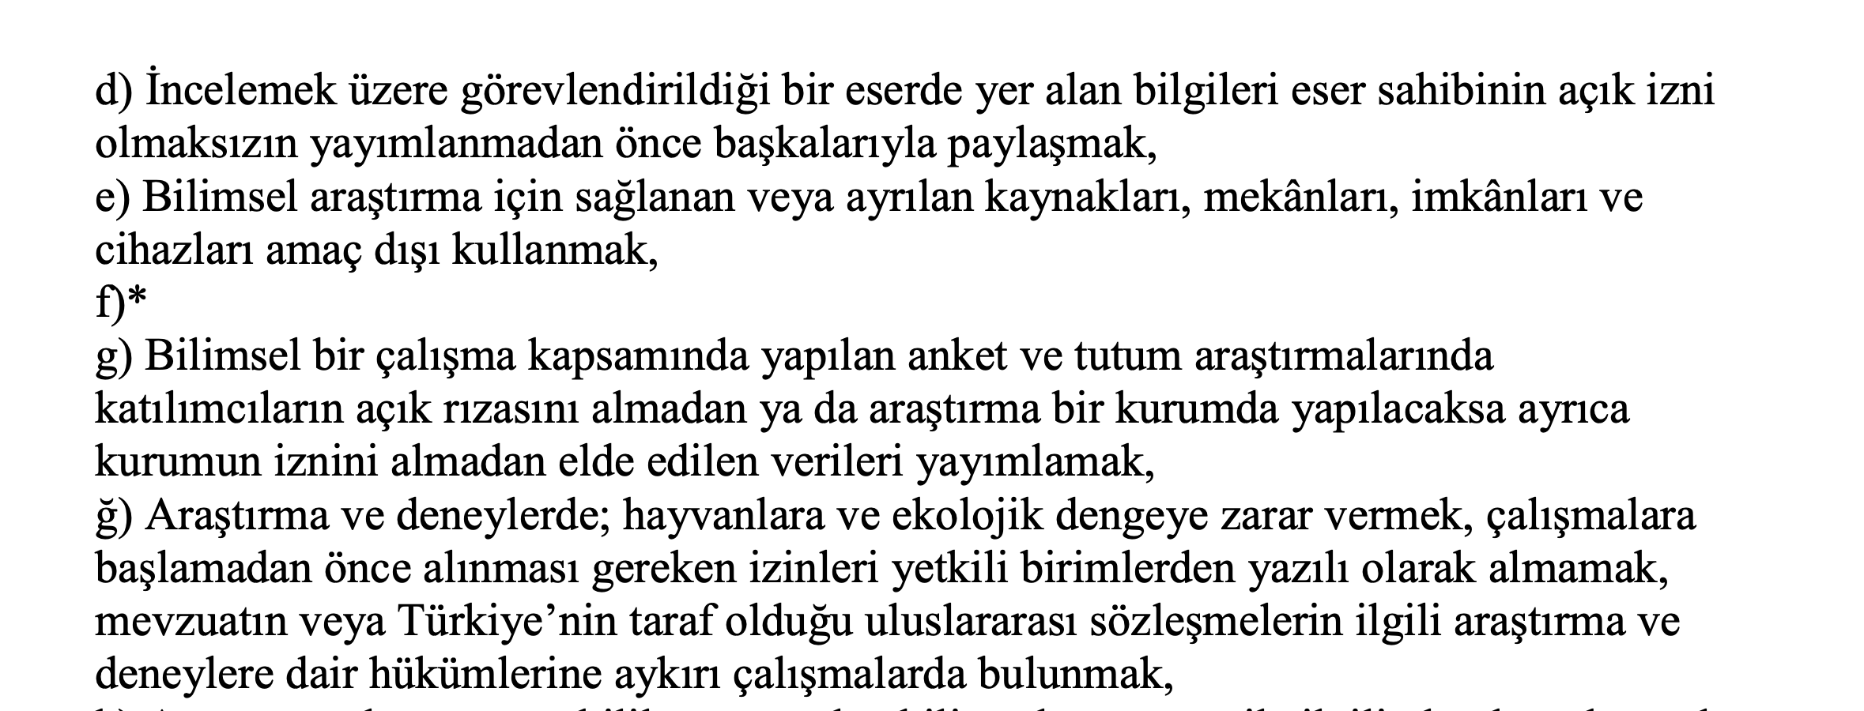

Slide 26
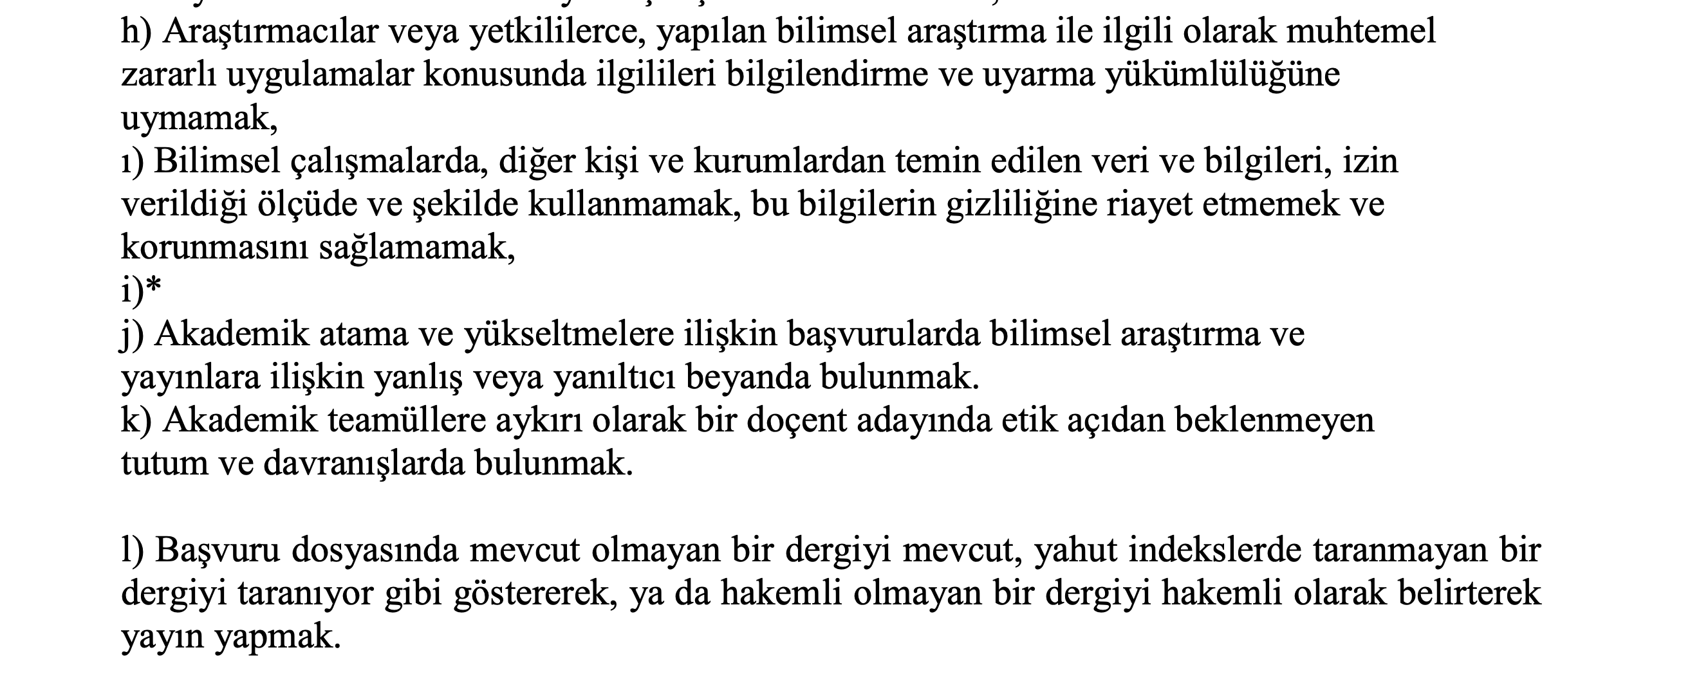

Slide 27
Yayın Sayısı Artıyor, Etik İhlaller de Artıyor
Dünyada yılda 5 milyondan fazla bilimsel makale yayımlanıyor.
Artan rekabet, akademik yükselme baskısı ve fon bulma zorunluluğu birçok etik riski
beraberinde getiriyor.
Retraction Watch verilerine göre:
  Her yıl 3.000’den fazla makale etik nedenlerle geri çekiliyor.
  En sık gerekçeler: veri uydurma, intihal, manipüle edilmiş görseller.

Slide 28
Dünya genelinde en yaygın etik sorunlar
İntihal (Plagiarism)
Veri Uydurma ve Veri Tahrifi
Görsel Manipülasyonu
Haksız Yazarlık (Gift/Ghost authorship)
Salami Slicing (Veriyi Yapay Parçalara Bölerek Yayın)

Slide 29
Predatory (yağmacı, sahte) Dergiler
Yayın etiğini tehdit eden en büyük unsurlardan
Dünya çapında tahmini 10.000’den fazla predatory dergi var.
Amaç araştırmacı ve akademik kurumları aldatma
Hızlı (tabiatiyle yetersiz) değerlendirme, kısa sürede makale yayınlama sözü

Slide 30
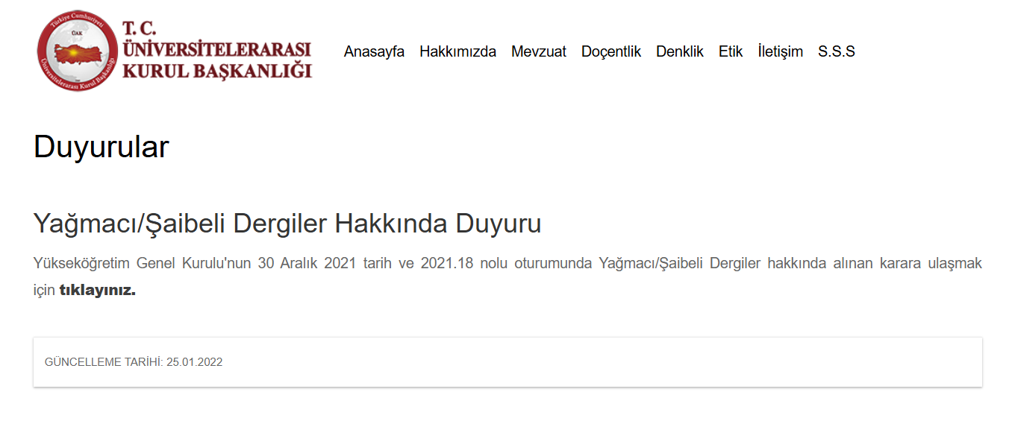

Slide 31
Yapay Zekâ Dönemi ve Yeni Etik Sorunlar
Güncel olarak dünya yayın etiğinin gündeminde:
🔹 Yapay zekâ ile yazılmış makaleler
AI-generated text plagiarism yeni bir etik kategori haline geldi.
Birçok dergi ChatGPT benzeri araçların kullanımını bildirmeyi zorunlu tutuyor.
🔹 Yapay zekâ ile üretilmiş bilimsel sahte görseller
Nature, EMBO Reports gibi dergiler artık AI görsel tespiti yapıyor.
🔹 Uydurma referanslar (hallucinated citations)
AI kullanımında sık karşılaşılan yeni bir etik sorun.

Slide 32
Büyük Araştırma Skandalları Sonrasında Artan Denetim
Nature, Science, Cell gibi dergiler veri doğrulama ekiplerini genişletti.
Görsel manipülasyon kontrolü için yapay zekâ tabanlı denetimler kullanılmaya başlandı.
Çoğu dergi etik bildirim formlarını zorunlu hale getirdi.
Turkish Journal of Medical Sciences dergisinde de
hem etik hem de AI ile ilgili standart kurallar ve kontrol basamakları belirlendi

Slide 33
Uluslararası Kurumlar
🔹 COPE (Committee on Publication Ethics)
20.000’den fazla dergiyi kapsayan uluslararası etik ağı.
Yayın geri çekme, düzeltme ve etik inceleme rehberlerini belirler.
🔹 ICMJE (International Committee of Medical Journal Editors)
Tıp dergilerinin yazar kriterlerini standart hale getirdi.
Çıkar çatışması bildirimlerini zorunlu tuttu.
🔹 WAME, ORI, UNESCO
Yayın etiği, araştırmacı davranışları ve akademik dürüstlük konusunda küresel standartlar belirler.

Slide 34
Turkish Journal of Medical Sciences
Etik ilkeleri ve kontrol mekanizmaları

Slide 35
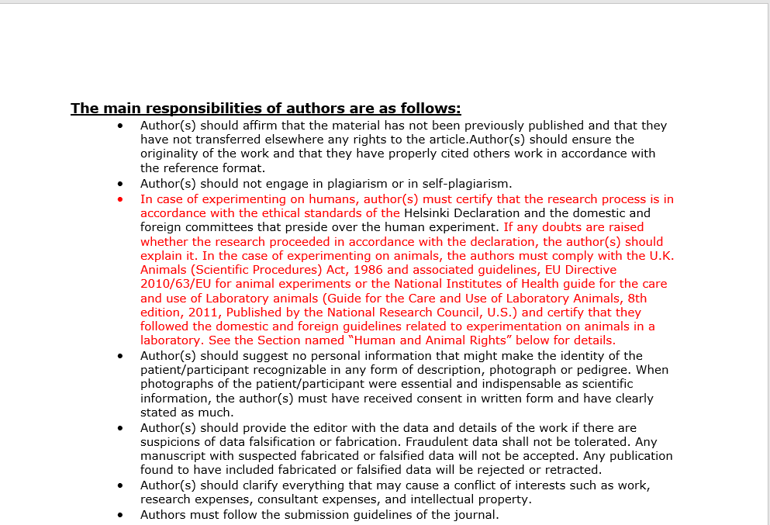
Helsinki deklerasyonu

Slide 36
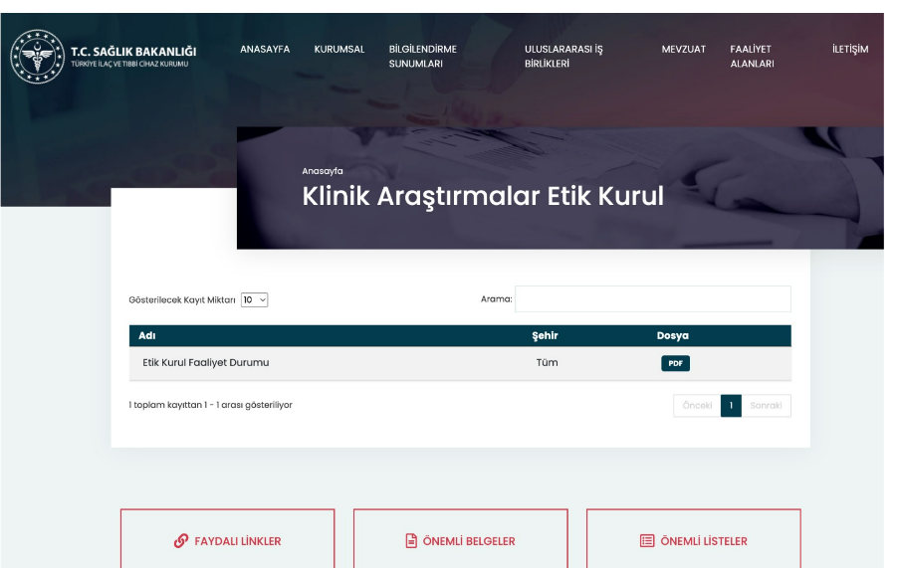
Etik kurul beyanı

Slide 37
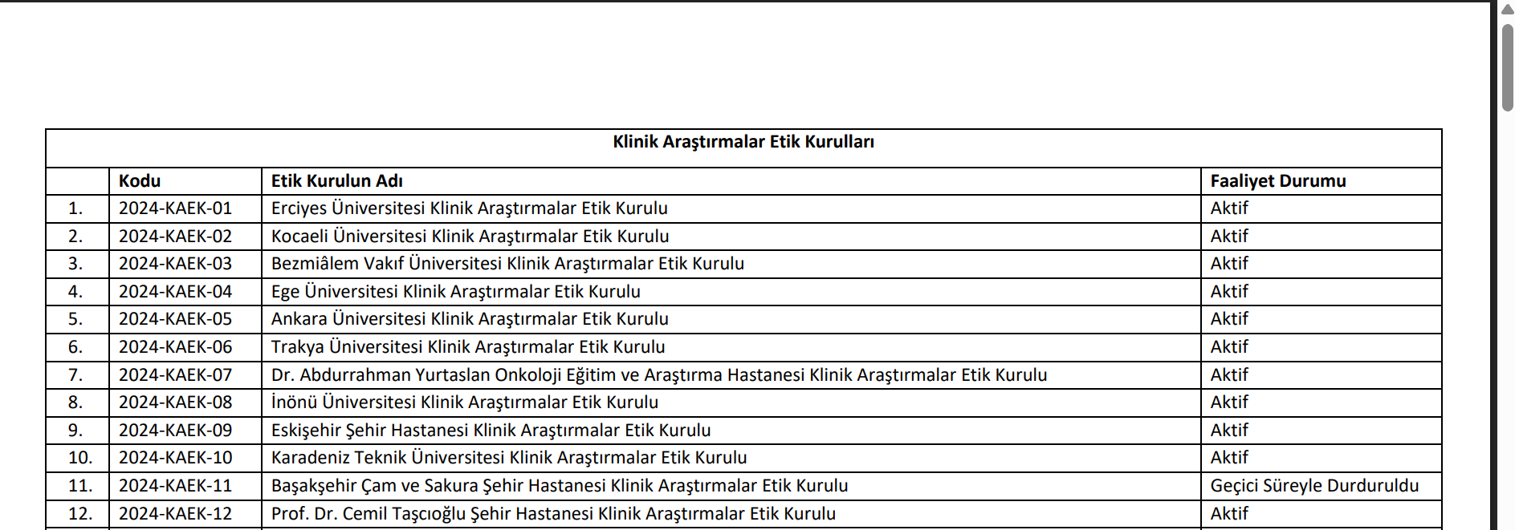

Slide 38
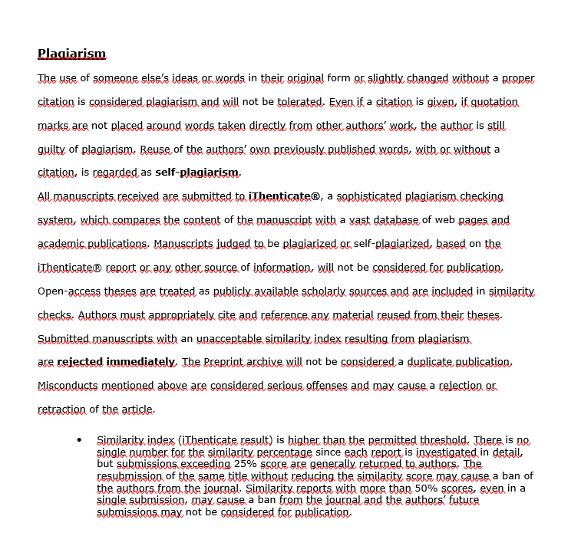
Benzerlik oranı kontrolü

Slide 39
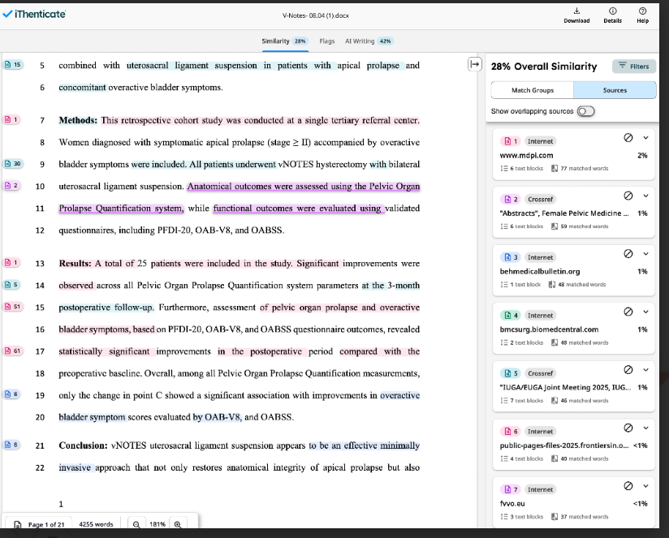

Slide 40
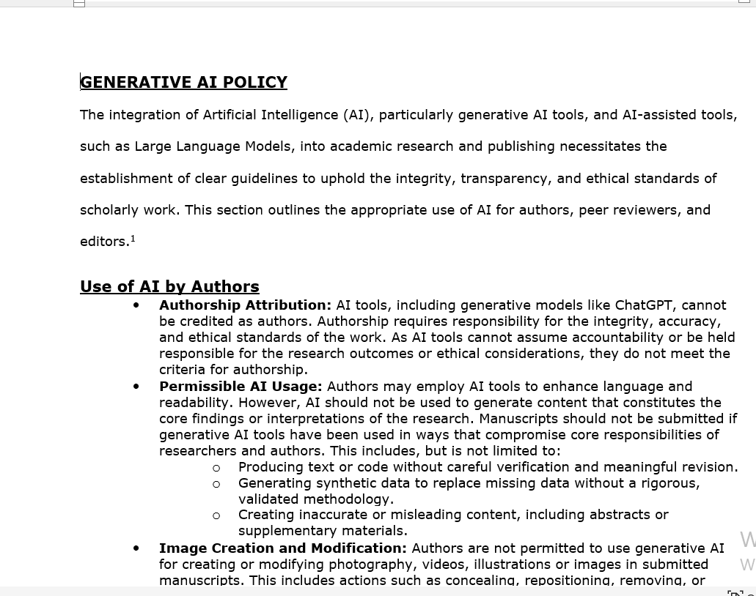
AI kontrolü

Slide 41
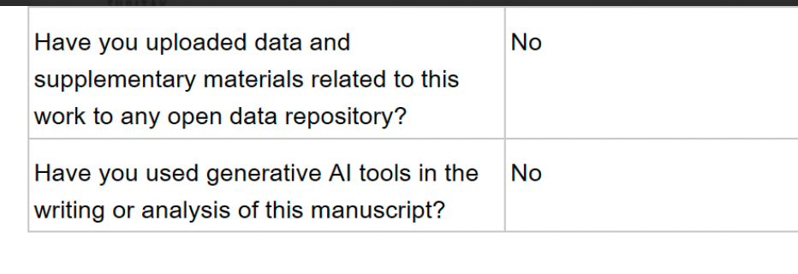
AI ile ilgili yazar beyanı

Slide 42
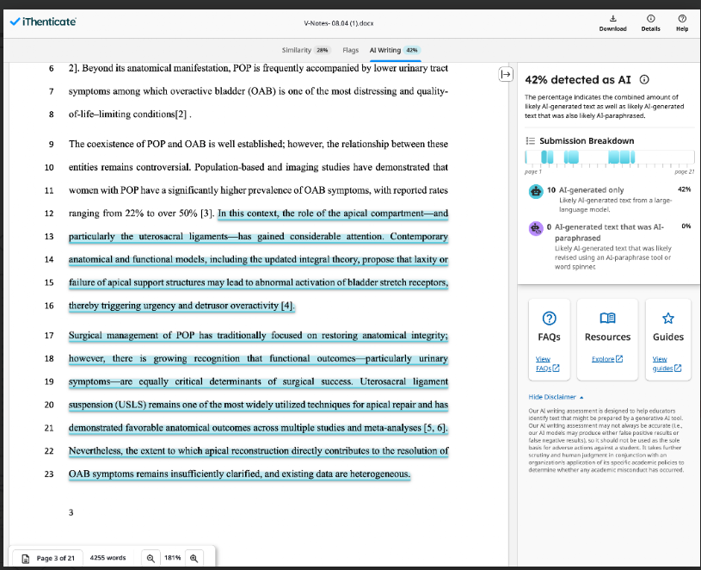

Slide 43
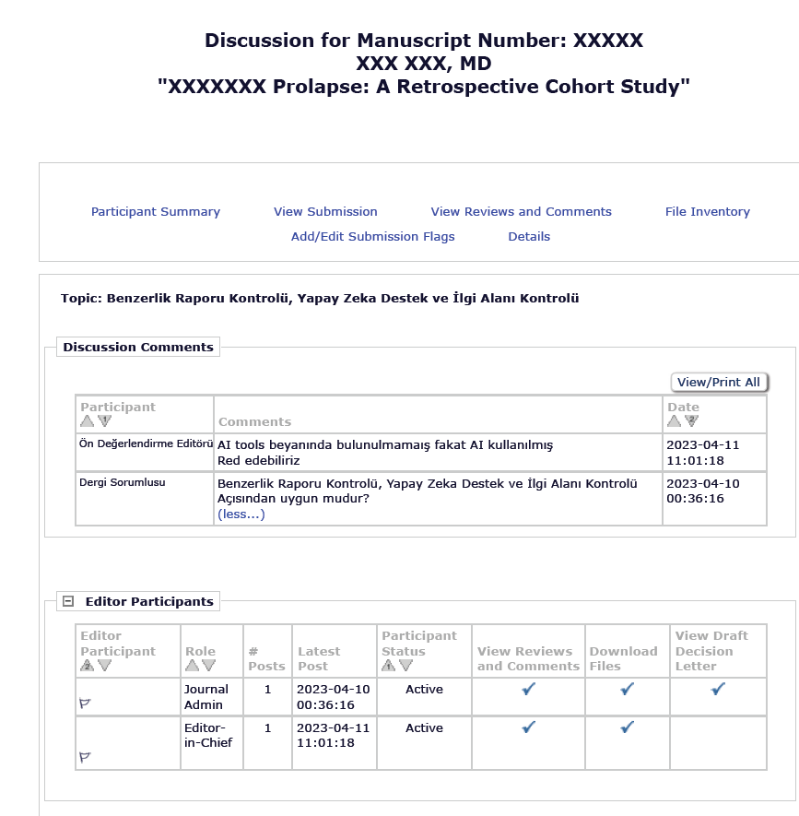

Slide 44
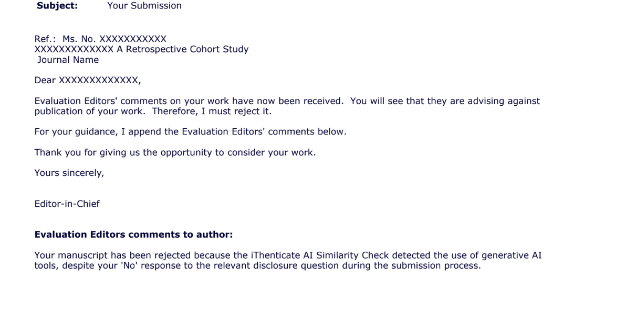

Slide 45

Teşekkürler
Prof Dr Mehmet Akif Öztürk
Gazi Üniversitesi Tıp Fakültesi
İç Hastalıkları AD Romatoloji BD
TÜBA Asli Üyesi
makifozturk@gmail.com
makifozturk@gazi.edu.tr
TÜBA İstanbul Rabi Medrese (1557 - Mimar Sinan)
Notes:
Son gelişmeler bize dünyada bir değişimin yaşandığını göstermektedir
Dünya değişirken ve dünyanın güç ekseni kuzey-batı dediğimiz Atlantik (Kuzey Amerika - Avrupa) bölgesinden tekrar Doğu’ya (Asya – Pasifik) kayarken, stratejik konumu ve uluslararasındaki etkinliği sebebiyle Türkiye’nin konumlanacağı yer çok önemlidir.
Bu konumlanmada Türkiye’nin bilim, eğitim ve teknoloji politikalarının doğru tayin edilmesi şarttır. Eğitimde, tekrar özüne dönerek kendini reddetmeyen bir eğitim anlayışına sahip olacak ve yeni dünya düzenine uygun bir müfredata sahip olan bilgilerin genç nüfusa aktarılması şarttır.
Bu sebeple kalkınma hedeflerimiz ile örtüşen, kendi medeniyetinin özünü anlayacak, kültürel mirasını koruyan ve gelecek nesillere aktaran bir eğitim sistemi oluşturulması ve uluslararası işbirlikleri ile güçlenen bir bilim politikası oluşturulması gerekmektedir. Ayrıca akademik anlamda TÜBİTAK ve TÜBA gibi kurumların da bu doğrultuda etkinliklerinin artırılması şarttır.
Türkiye’nin sürdürülebilir kalkınmada hedeflerine ulaşılması topyekûn bir atılımla mümkündür. Bunun en önemli ayakları geleceğe olan yatırımlar, Bilim, Eğitim ve Teknoloji alanında atılacak adımlardır. Bilimsel gelişme olmadan çağımızda ekonomik kalkınma ve refâhı sağlamak hayaldir.

